Slide 1


Slide 2
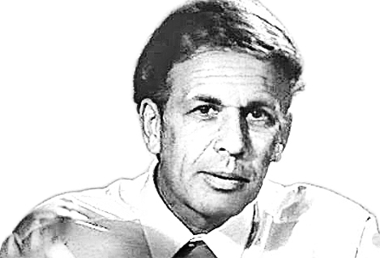
Т – теория
Р – решения
И – изобретательных
З – задач
«Каждый ребёнок изначально талантлив и даже гениален,
но его надо научить ориентироваться в современном мире,
чтобы при минимуме затрат достичь максимального эффекта»
(Г. С. Альтшуллер)

Slide 3
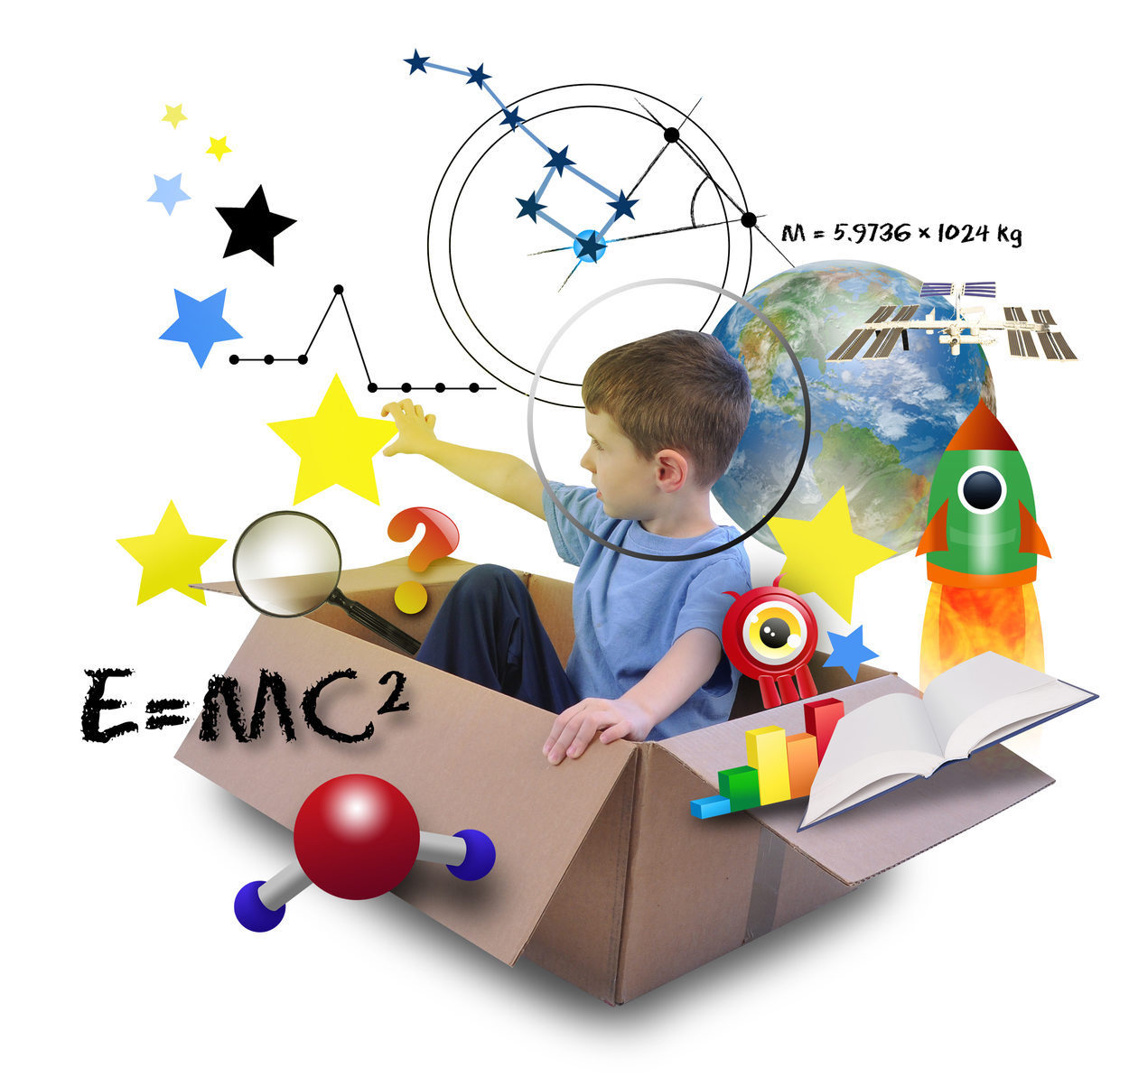

Slide 4

Решение противоречий-
ключ к творческому мышлению

Slide 5
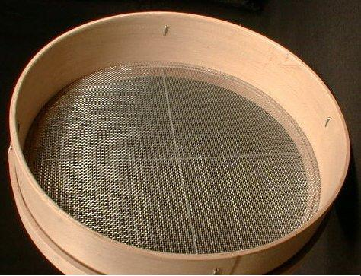
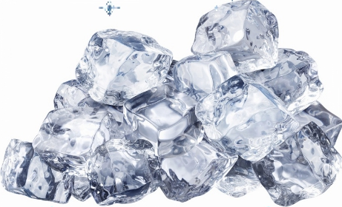

Slide 6
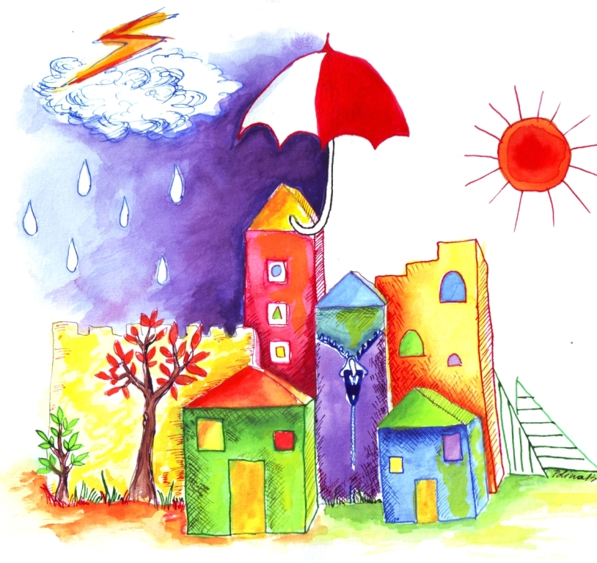
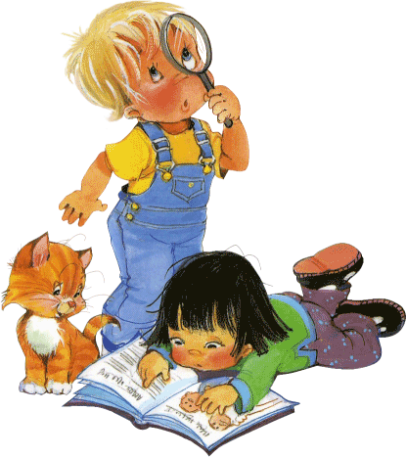

Slide 7

М
Е
Т
О
Д
Ы
Т
Р
И
З

Slide 8
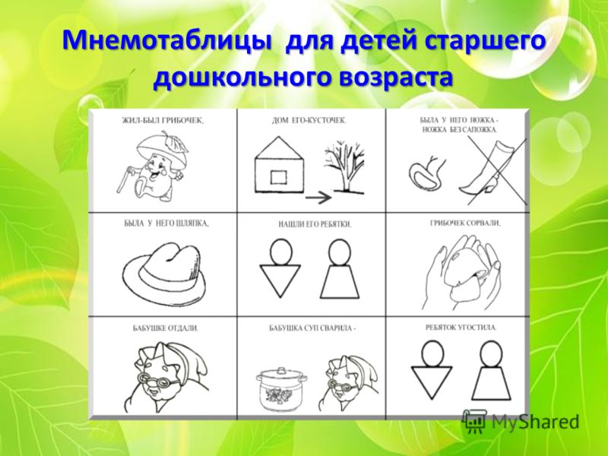

Slide 9
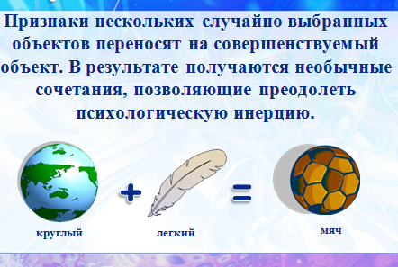

Slide 10
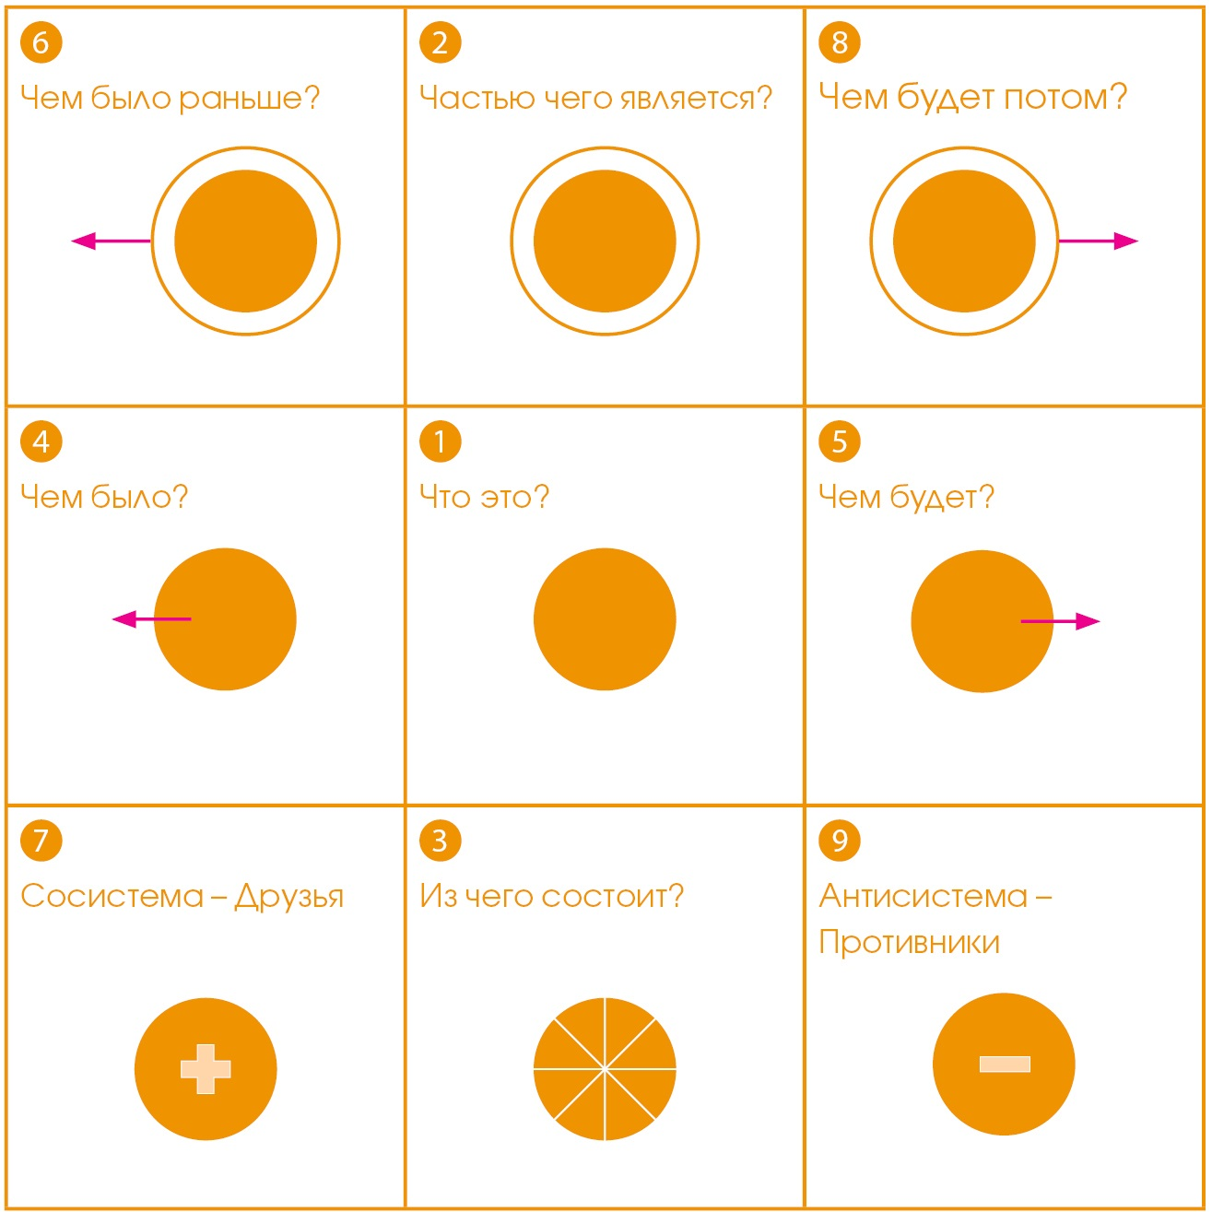

Slide 11
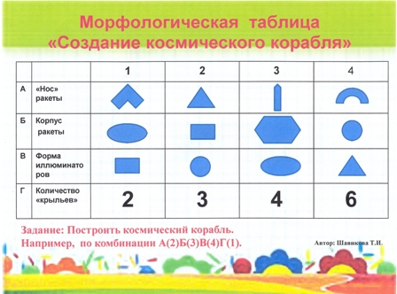

Slide 12
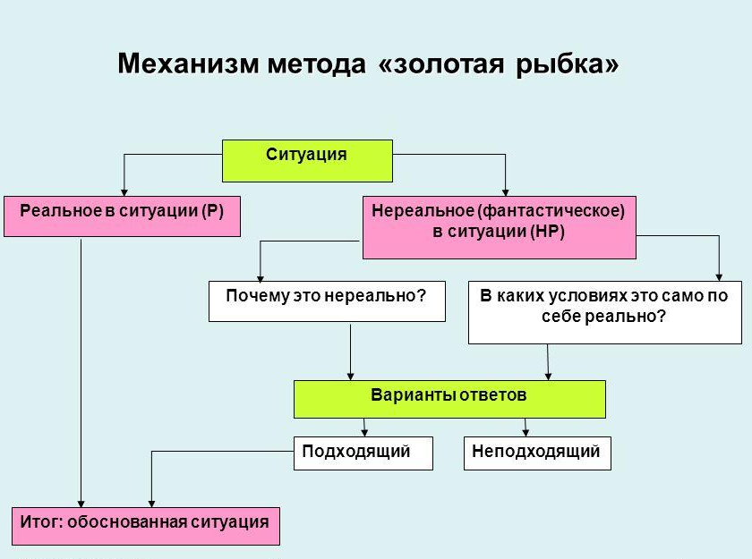

Slide 13
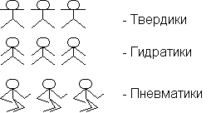
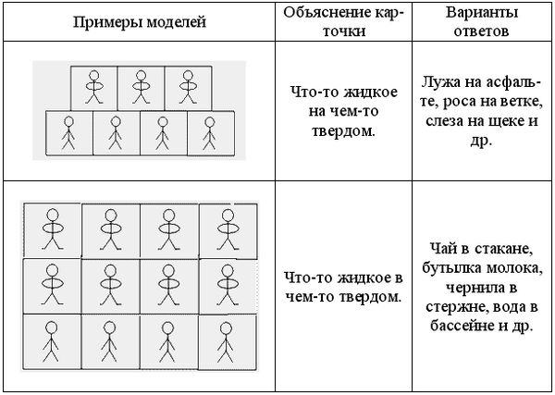

Slide 14
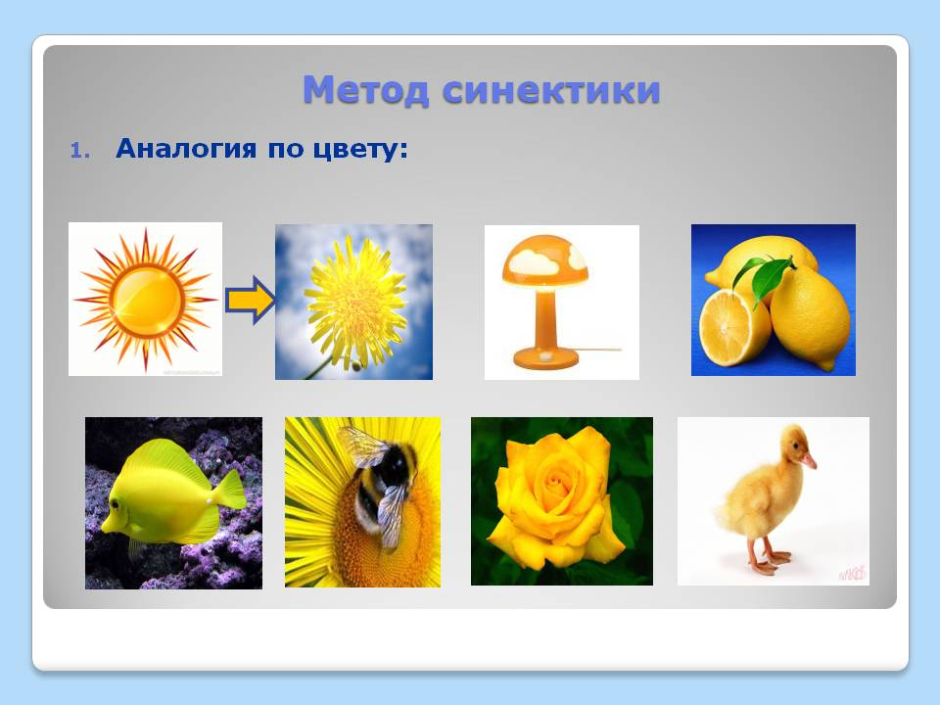

Slide 15
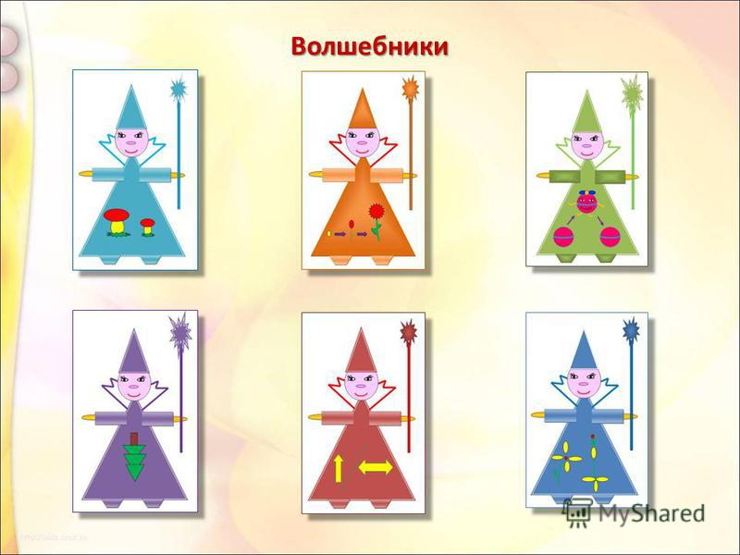

Slide 16
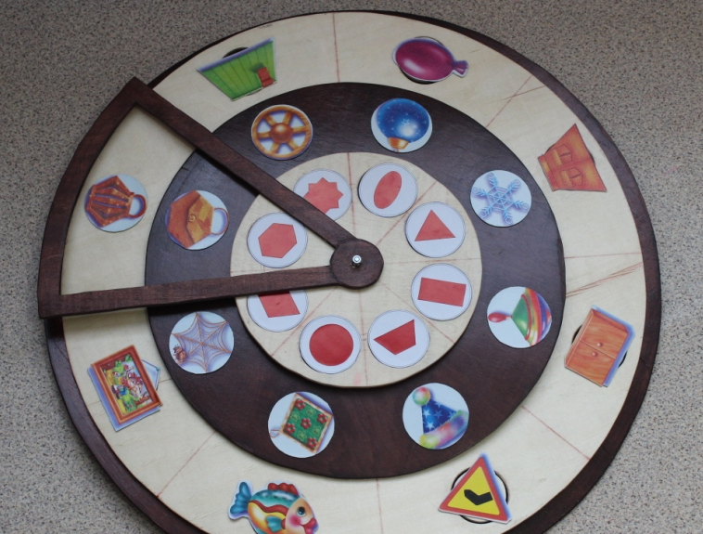

Slide 17
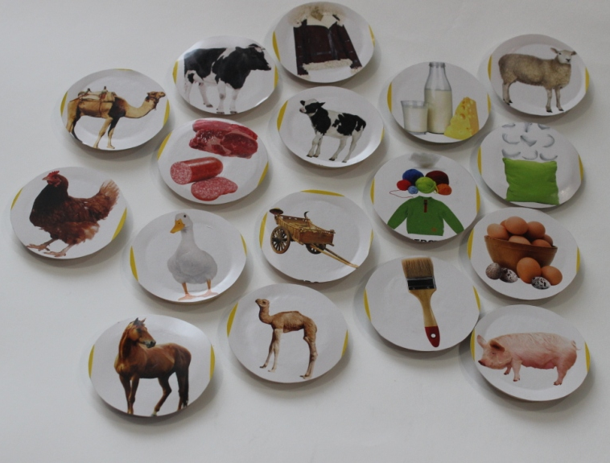

Slide 18
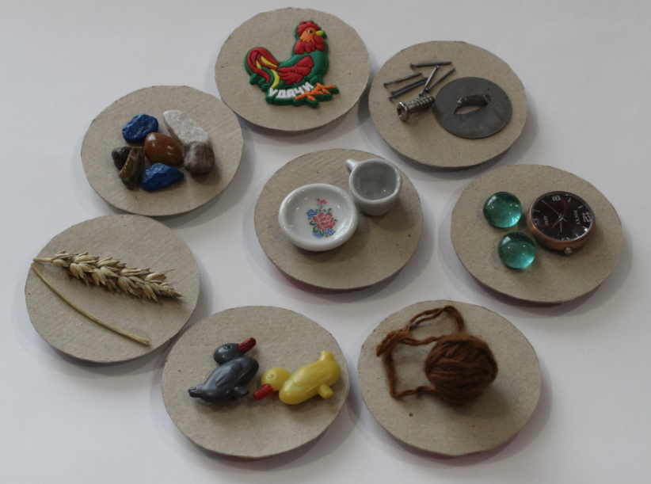

Slide 19
СПАСИБО
за
ВНИМАНИЕ !

